Slide 1


¿Qué es el control de acceso en ciberseguridad?
El control de acceso en ciberseguridad es un conjunto de técnicas y procedimientos utilizados para proteger y regular el acceso a sistemas y datos sensibles, garantizando así la confidencialidad, integridad y disponibilidad de la información.
dg
by daniel garibello

Slide 2

Introducción al control de acceso en ciberseguridad
El control de acceso es fundamental en el mundo de la ciberseguridad, ya que permite establecer barreras de protección para garantizar que solo las personas autorizadas puedan acceder a los recursos y datos sensibles de una organización.

Slide 3

Importancia del control de acceso en la protección de datos
El control de acceso desempeña un papel crucial en la protección de datos, ya que evita que personas no autorizadas realicen modificaciones, robos o destrucción de información confidencial. Además, ayuda a detectar y prevenir posibles brechas de seguridad.

Slide 4
Tipos de control de acceso en ciberseguridad
Control de acceso físico
Control de acceso lógico
Se refiere a las medidas adoptadas para proteger el acceso físico a las instalaciones y recursos de una organización, como tarjetas de identificación, cerraduras y sistemas de vigilancia.
Se refiere a las medidas adoptadas para proteger el acceso a sistemas y aplicaciones informáticas, como contraseñas, autenticación de dos factores y registros de auditoría.

Slide 5

Identificación
La identificación es el proceso de proporcionar una identidad única a cada individuo o entidad que desea acceder a un sistema. Puede ser a través de un nombre de usuario, número de identificación o tarjeta de acceso.

Slide 6

Métodos de autenticación en control de acceso
1
Contraseñas
2
Autenticación biométrica
3
Token de seguridad
Consiste en el uso de una combinación de letras, números y caracteres especiales que solo el usuario conoce.
Se trata de un dispositivo físico o aplicación móvil que genera un código de acceso temporal y único.
Utiliza rasgos físicos o comportamentales únicos, como huellas dactilares, reconocimiento facial o escaneo de iris.

Slide 7
Implementación del control de acceso en entornos corporativos
1
Análisis de riesgos
Identificar las vulnerabilidades y amenazas potenciales para la organización.
Desarrollo de políticas
2
Definir las reglas y procedimientos de acceso basados en los riesgos identificados.
3
Instalación de sistemas
Implementar tecnologías y herramientas adecuadas para controlar y gestionar el acceso de manera segura.
Educación y entrenamiento
4
Capacitar a los empleados sobre las mejores prácticas de seguridad y concienciar sobre la importancia del control de acceso.

Slide 8

Desafíos y consideraciones en la implementación del control de acceso
La implementación efectiva del control de acceso puede enfrentar desafíos como la gestión de contraseñas, el equilibrio entre seguridad y conveniencia, y la capacidad de adaptación a las nuevas amenazas y tecnologías emergentes.

Slide 9
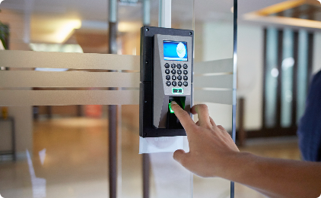
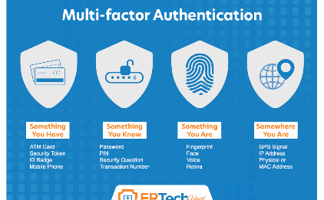
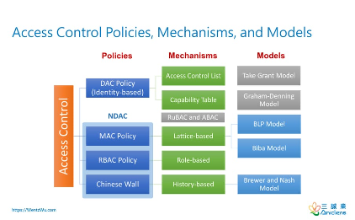
Ejemplos de implementación eficiente
Sistemas de control de acceso
Autenticación de empleados
Políticas de control de acceso
La instalación de sistemas modernos de control de acceso, como tarjetas inteligentes y sistemas biométricos, ha demostrado ser eficiente en la protección de recursos y datos críticos.
Las empresas pueden implementar métodos de autenticación sólidos, como la autenticación de dos factores, para garantizar que solo los empleados autorizados puedan acceder a información confidencial.
El establecimiento de políticas claras y la aplicación de medidas de cumplimiento ayudan a garantizar que todos los usuarios comprendan las reglas de acceso y cumplan con ellas.

Slide 10

Conclusiones y recomendaciones en control de acceso en ciberseguridad
El control de acceso en ciberseguridad es esencial para salvaguardar la información y proteger los activos de una organización. Se recomienda implementar una combinación de controles de acceso físicos y lógicos, utilizar métodos de autenticación robustos y mantener las políticas de control de acceso actualizadas y revisadas regularmente.

